Slide 1
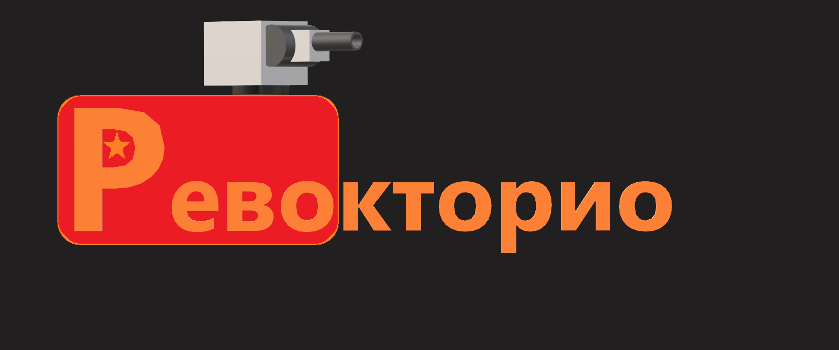

Slide 2
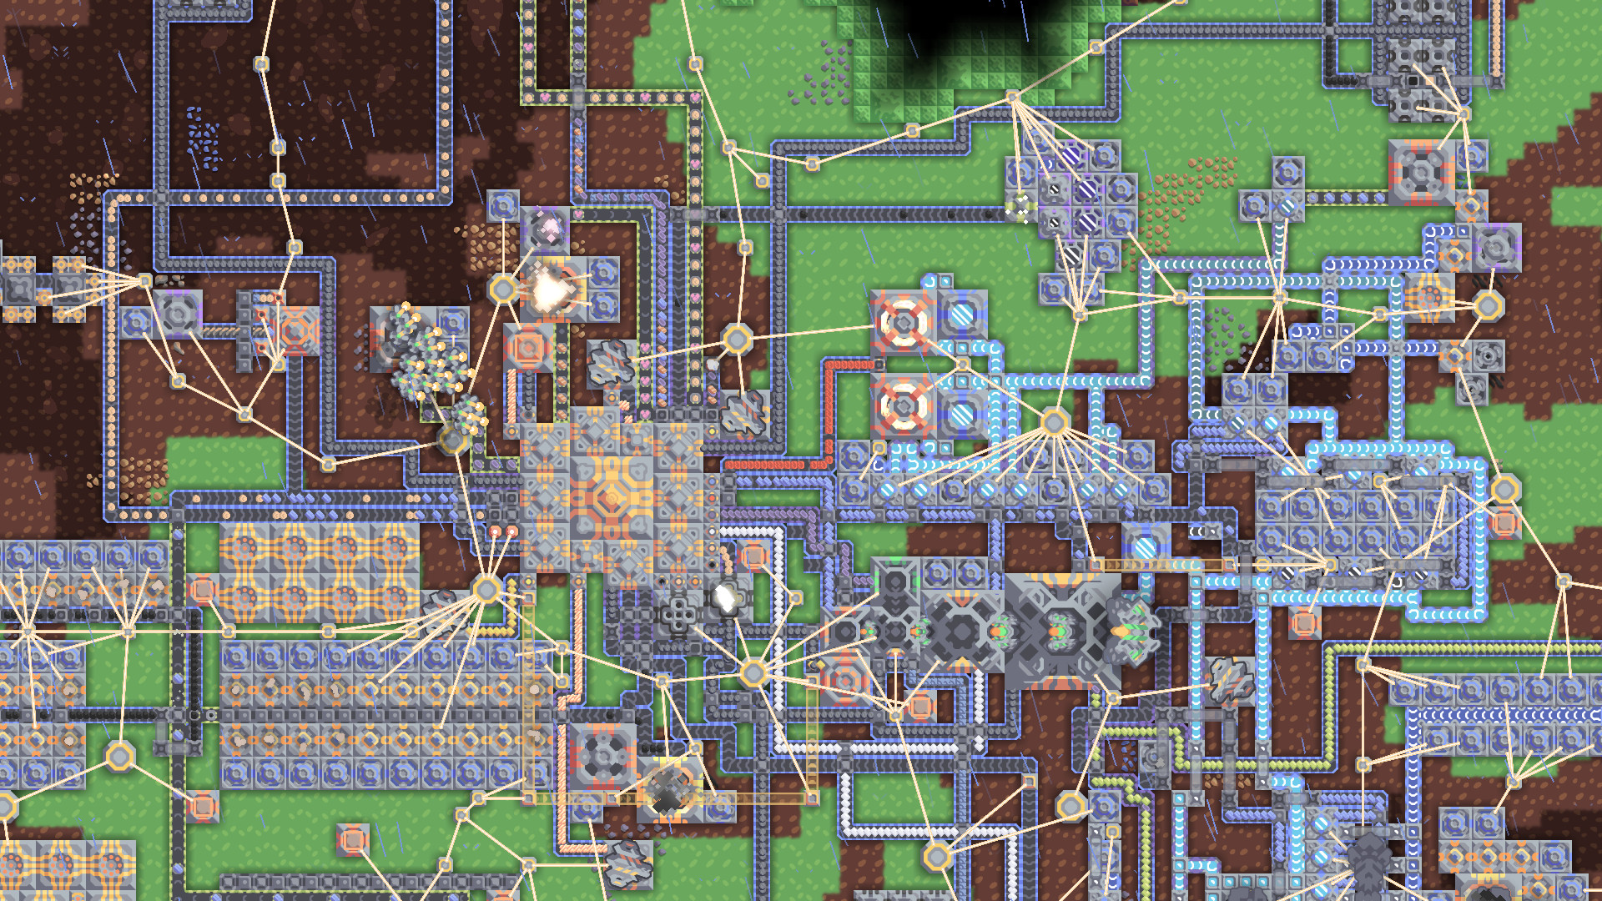
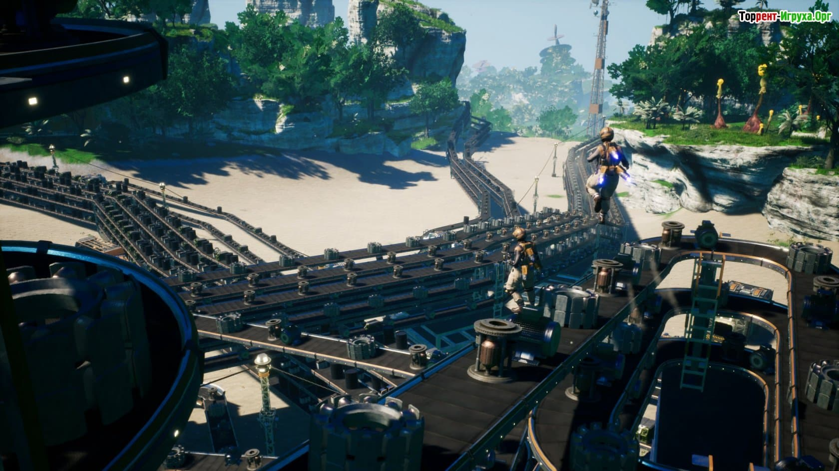
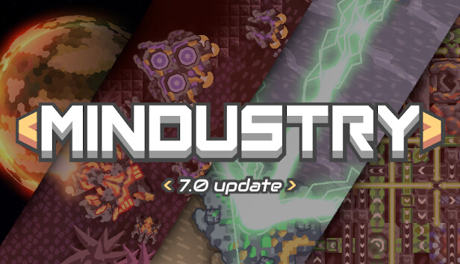
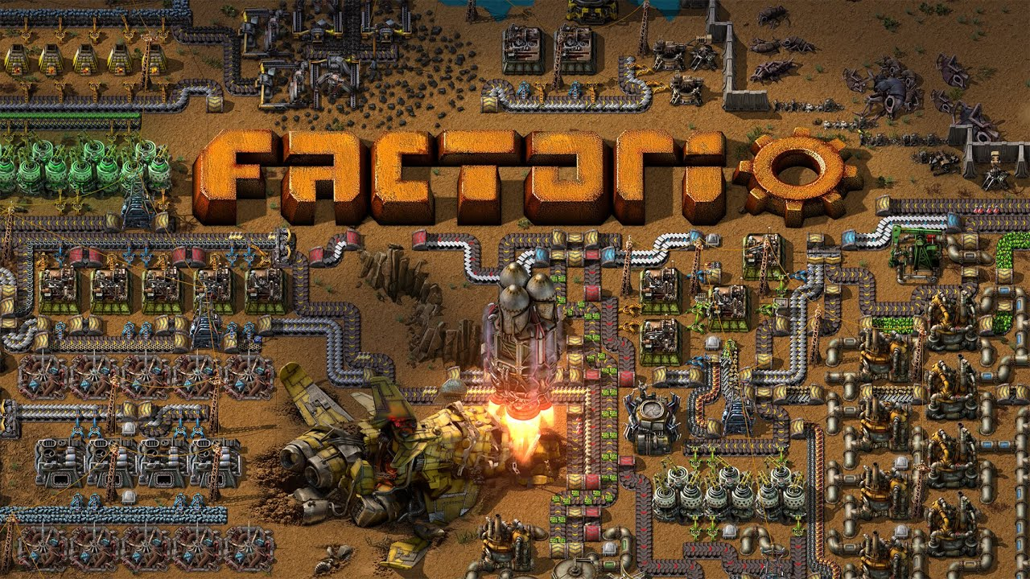
Про что Ревокторио
Ревокторио это игра про автоматизацию, в ней ты будешь строить автоматизированные заводы. Существуют довольно популярные игры про автоматизацию, самые популярные это Factorio, Mindutry и Satisfactory. Самое популярное среди таких игр это Factorio.

Slide 3
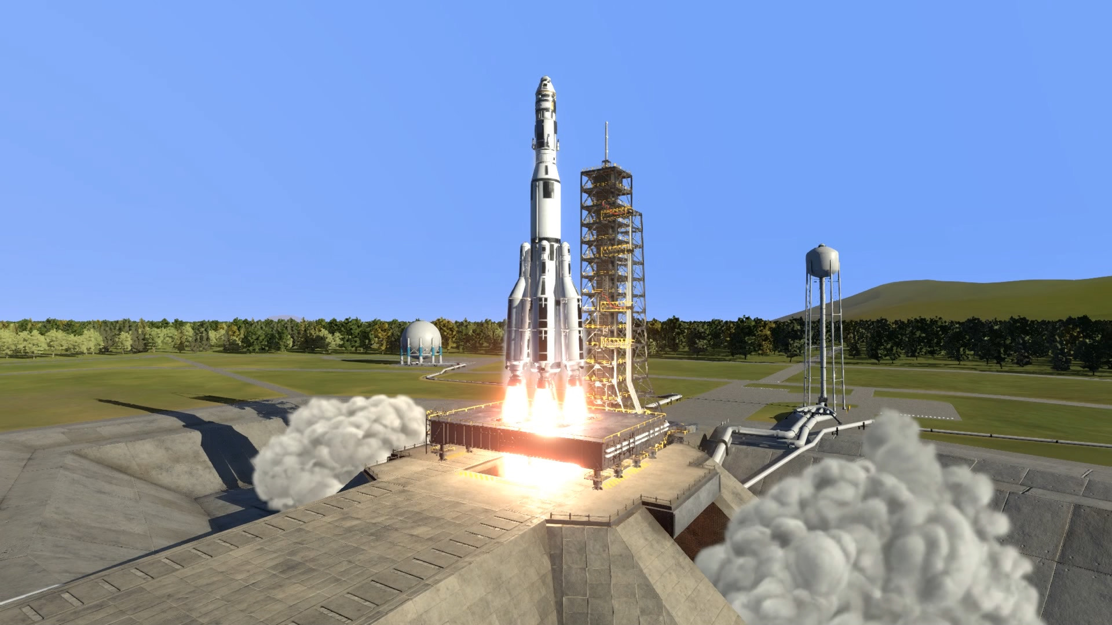
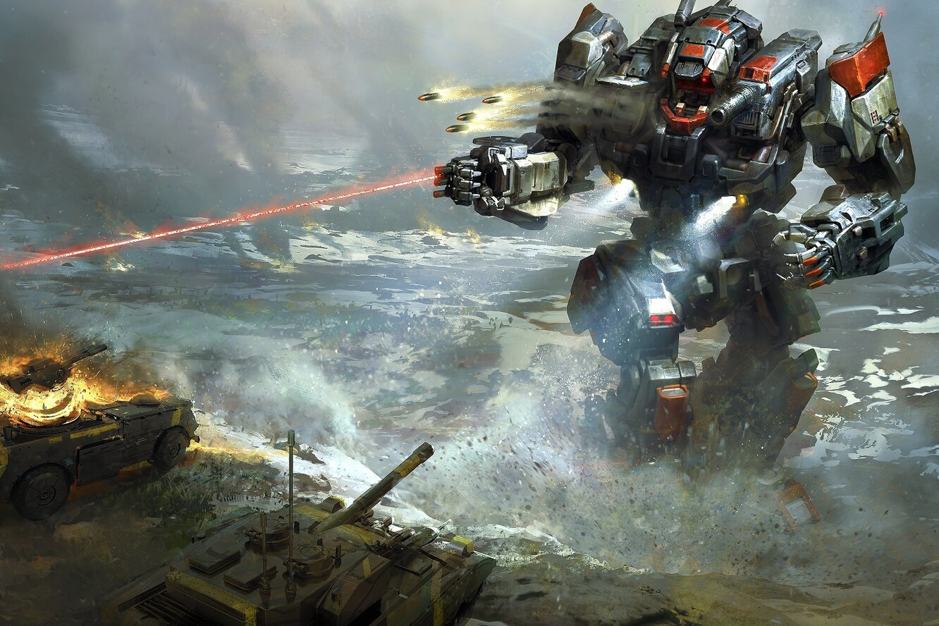
Что будет возможно в Ревокторио
В Ревокторио можно будет не только строить автоматизированные заводы, но и строить космические аппараты, разнообразные летательные аппараты, разную наземную и морскую технику, и даже шагоходы и подводные лодки. В игре можно будет играть с друзьями или в одиночку.

